Slide 1

第 2 章
点、直线和平面的投影

Slide 2
第2章 点、直线和平面的投影
2.1 投影的基本知识
2.2 点的投影
2.3 直线的投影
2.4 平面的投影
2.5 变换投影面法
2.6 直线、平面之间的相对位置

Slide 3

2.6 直线、平面之间的相对位置
基本要求
2.6.1 直线与平面平行 • 两平面平行
2.6.2 直线与平面的交点 • 两平面的交线
2.6.3 直线与平面垂直 • 两平面垂直

Slide 4
2.6.3 直线与平面垂直、两平面垂直
一、直线与平面垂直
几何条件
定理1 定理2
例题7 例题8 例题9
二、两平面垂直
几何条件
例题10 例题11

Slide 5
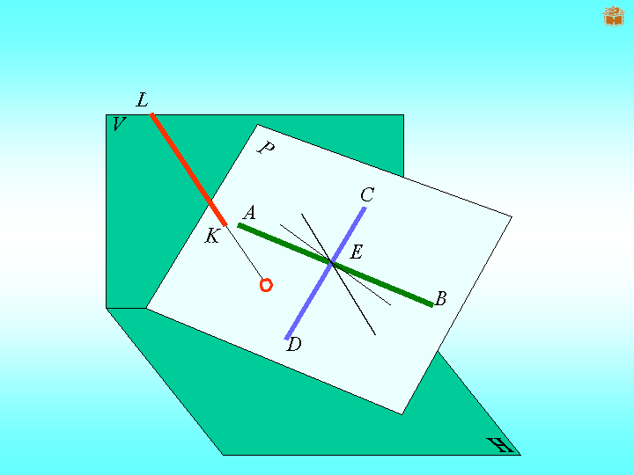
一、直线与平面垂直
几何条件：若一直线垂直于一平面，则必垂直于属于该平面的 一切直线。

Slide 6
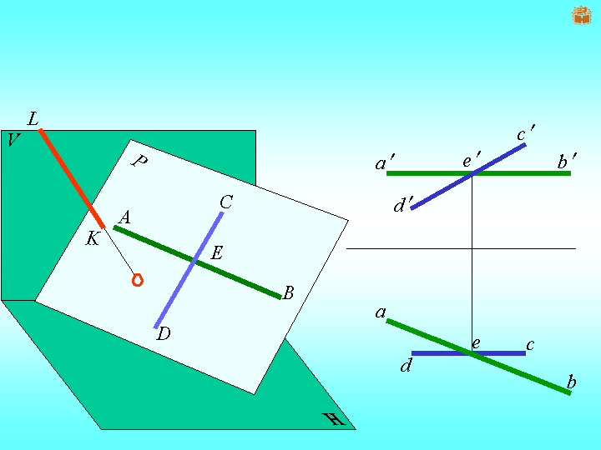
定理1：若一直线垂直于一平面、则直线的水平投影必垂直于属于该平面的水平线的水平投影；直线的正面投影必垂直于属于该平面的正平线的正面投影。
n′
k′
k
n

Slide 7
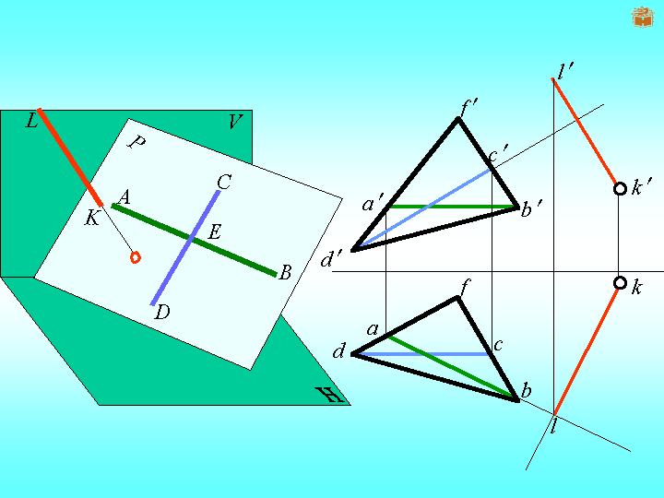
定理2（逆）：若一直线的水平投影垂直于属于平面的水平线的水平投影；直线的正面投影垂直于属于平面的正平线的正面投影，则直线必垂直于该平面。

Slide 8
例题1：平面由 BDF给定，试过定点K作平面的垂线。
n′
f′
c′
k′
a′
b′
d′
f
k
a
d
c
b
n

Slide 9
例题2：试过定点K作特殊位置平面的垂线。
SV
h′
h′
k′
h′
PV
k′
k′
k
k
h
h
k
h
QH
（a）
（b）
（c）

Slide 10
例题3：平面由两平行线AB、CD给定，试判断直线MN是否垂直于该平面。
a′
c′
m′
e′
f′
n′
b′
d′
a
m
b
e
c
n
d
f
结论：因为mn不垂直于ef，所以直线MN不垂直于平面ABCD。

Slide 11
两平面垂直的几何条件
若一直线垂直于一定平面，则包含这条直线的所有平面都垂直于该平面。
A
H
D

Slide 12
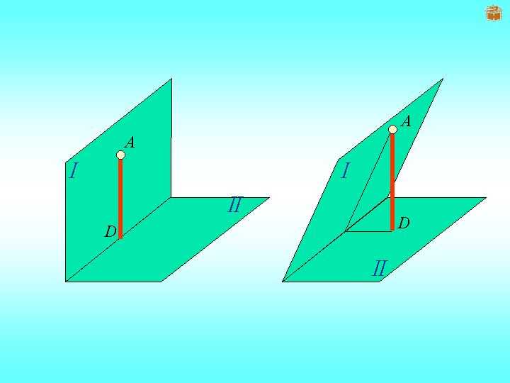
反之，两平面相互垂直，则由属于第一个平面的任意一点向第二个平面作的垂线必属于第一个平面。
两平面垂直
两平面不垂直

Slide 13
例题4：平面由 BDF给定，试过定点K作已知平面的垂面。
h′
f′
g′
c′
k′
a′
b′
d′
f
k
a
c
g
d
b
h

Slide 14
例题5：试判断 ABC与相交两直线KG和KH所给定的平面是否 垂直。
h′
c′
g′
f′
d′
b′
k′
a′
c
g
a
f
h
k
b
d
结论：因为AD直线不在ABC平面上，所以两平面不垂直。

Slide 15
综合性问题解法举例
工程实际抽象出来的几何问题，如距离、角度的度量；点、线、面的定位等，并不是单纯的平行、相交、垂直问题，而多是较复杂的综合问题，其突出特点是要受若干条件的限制，求解时往往要同时满足几个条件。
解决此类问题的方法通常是：分析、确定解题方案及投影图上实
现。
分析时，首先根据给出已知条件和求解要求，想出已知空间几何模型，然后进行空间思维，想象出最终结果的空间几何模型，最后确定从已知几何模型到最终结果几何模型的空间解题步骤。

Slide 16

综合性问题解法举例
例1 过点K 作直线与平面△CDE 平行，并与直线AB 相交
解题方案一(空间分析)
在V/H 投影体系中直接解题
解题方案二（空间分析）
在V/H 投影体系中直接解题
例2 试过定点A作直线与已知直线EF正交（空间分析）
在V/H 投影体系中直接解题

Slide 17
两交叉直线之间的距离
距离
例3 求两交叉直线AB 和CD 的距离，并定出它们的公垂线的位置。
在V/H 投影体系中直接解题

Slide 18
解题方案一：
例1：过点K 作直线与平面△CDE 平行，并与直线AB 相交
解题思路：
1.过点K 作平面P 平行于△CDE
2.求直线AB 与平面P 的交点S
3.连KS 即为所求

Slide 19
解题方案二：
例1：过点K 作直线与平面△CDE 平行，并与直线AB 相交
解题思路：
1.作平面KAB
2.求作平面KAB 与平面DEF 的交线MN
3.过点K 作MN 的平行线KS 即为所求

Slide 20
空间分析：
例2：试过定点A 作直线与已知直线EF 正交
解题思路：
1.过点A 作直线EF的垂面AI II
2.求直线EF 与垂面AI II 的交点K
3.连AK 即为所求

Slide 21
空间分析：
例3 求两交叉直线AB 和CD 的距离，并定出它们的公垂线的位置
解题思路：
1.含直线CD 作平面P 平行于AB
2.过直线AB 上任一点M 作平面P 的垂线，求出垂足N
3.过垂足N 作直线EF 平行于直线AB ,交直线CD 于点S
4.过点S 作直线ST 平行于直线MN ,ST 即为所求

Slide 22
例1 过点K 作直线与平面△CDE 平行，并与直线AB 相交
空间分析
—— 在V/H 投影体系中直接解题：
解题方案一
解题步骤：
1.过点K 作平面KFG 平行于△CDE
2.求直线AB 与平面KFG 的交点S
3.连KS 即为所求

Slide 23
例1 过点K 作直线与平面△CDE 平行，并与直线AB 相交
空间分析
—— 在V/H 投影体系中直接解题：
解题步骤：
1.作△KAB
2.求△KAB 与
解题方案二
△DEF 的交
线MN
3.过点K 作直
线MN 的平
行线KS

Slide 24
例2 试过定点A 作直线与已知直线EF 正交
空间分析
—— 在V/H 投影体系中直接解题：
解题步骤：
.
1.过点A 作直线EF
的垂面
2.求直线EF 与所作
垂面AI II 的交点K
3.连KA 即为所求
.

Slide 25
例3 求两交叉直线AB 和CD 的距离，并定出它们的公垂线的位置
—— 在V/H 投影体系中直接解题：
空间分析
解题步骤：
1.过直线CD 上任一点C 作直
线CG 平行于AB,连DG
2.过直线AB 上任一点M 作平
面CDG 的垂线,N 为垂足
3.过垂足N 作直线EF 平行于
直线AB,交CD 于点S
4.过点S 作直线MN 的平行线,
交直线AB 于点T,ST 即为
所求

Slide 26
END

